Slide 1

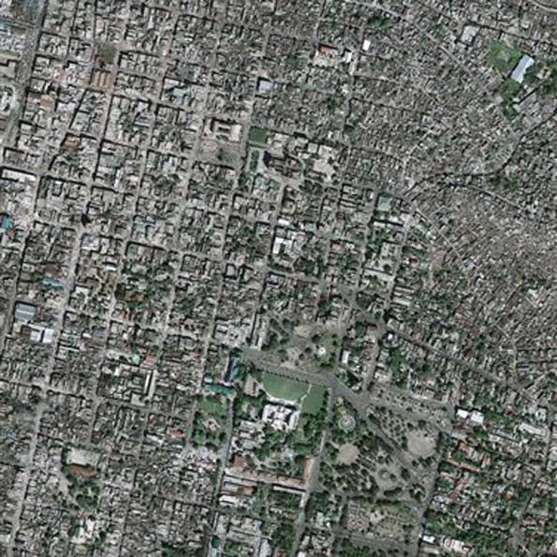

DIGITE SEU TÍTULO AQUI
Nome Aluno, Nome Orientador
{Instituição e email-aluno, Instituição e email-orientador}
INFORMAÇÕES
FIGURAS E TABELAS
Este é um modelo de banner que descreve o estilo sugerido a ser usado na confecção dos banners para apresentação no INIC, EPG, INID EPG, INIC Jr e ENEXUN 2024, que ocorrerá na UNIVAP nos dias 23 e 25 de outubro.
Sugerimos que os banners sigam este formato.
O título do poster deve estar em caixa alta na fonte calibri tamanho de 80 a 96 em negrito. O espaço disponível para o título deverá ser mantido.
As figuras deverão estar em alta resolução.
As legendas das figuras e/ou tabelas (exemplo: FIGURA 1), devem estar com fonte calibri, tamanho 36 e centralizadas. Títulos na parte superior e fonte na parte inferior.
Figura 1 - Imagem de Satélite.
INFORMAÇÕES
O texto deve estar com alinhamento justificado, fonte Calibri, tamanho 40, espaçamento entre linhas 1,5.
O texto deve estar com alinhamento justificado, fonte Calibri, tamanho 40, espaçamento entre linhas 1,5.
O texto deve estar com alinhamento justificado, fonte Calibri, tamanho 40, espaçamento entre linhas 1,5.
Fonte: SANTOS, 2012.
TEXTO
DISCUSSÃO E CONCLUSÃO
O texto deve estar com alinhamento justificado, fonte Calibri, tamanho 40, espaçamento entre linhas 1,5.
O texto deve estar com alinhamento justificado, fonte Calibri, tamanho 40, espaçamento entre linhas 1,5.
SEÇÕES
REFERÊNCIAS
Os título das seções devem estar em caixa alta, alinhamento à esquerda, com fonte Calibri, tamanho 54 e em negrito.
Sugestões para o banner, deve conter: Introdução, Objetivos, Metodologia, Resultados, Discussão, Conclusão e Referências.
O texto deve estar com alinhamento justificado, fonte Calibri, tamanho 40, espaçamento entre linhas 1,5.
O texto deve estar com alinhamento justificado, fonte Calibri, tamanho 40, espaçamento entre linhas 1,5.
As referências devem ser feitas respeitando-se as normas definidas pela ABNT. Somente deverão ser apresentadas as referências citadas no pôster.
O texto deve estar com alinhamento justificado, fonte Calibri, tamanho 40, espaçamento entre linhas 1,5.
O texto deve estar com alinhamento justificado, fonte Calibri, tamanho 40, espaçamento entre linhas 1,5.
O texto deve estar com alinhamento justificado, fonte Calibri, tamanho 40, espaçamento entre linhas 1,5.

